Slide 1


Universidad de las Fuerzas Armadas ESPE
APLICATIVO WEB "DOLCE PECCATO"
GRUPO 4
Integrantes:
Diego Mosquera, Sebastián Quinga, Stephani Rivera

Slide 2
AGENDA
01 INRODUCCION
02 OBJETIVO GENERAL
03 OBJETIVOS ESPECIFICOS
04 ALCANCE
05 CRONOGRAMA
06 HISTORIAS DE USUARIO
07 CONCLUSIONES

Slide 3
INTRODUCCION
El proyecto a realizar proporciona una forma eficiente y accesible de visualizar los productos, lo que genera un impacto positivo en la experiencia del usuario y permite el crecimiento de cualquier emprendimiento a largo plazo además de beneficiar al propietario del producto ya que no tendrá la necesidad de comunicarse cliente por cliente, de esto se encargará el programa permitiendo al emprendimiento enfocarse en otras actividades importantes, como la producción y la innovación de productos.

Slide 4

OBJETIVO GENERAL
Desarrollar un aplicativo web para la repostería “Dolce Pecato” utilizando metodología Scrum, esta página contará con un catálogo de productos y debe contener la información necesaria para adquirir el producto, esto optimizaría el tiempo del y así también ayudaría al mejor rendimiento de este.

Slide 5
OBJETIVOS ESPECIFICOS
·Diseñar e implementar una interfaz gráfica atractiva para el usuario, que cuente con facilidad de uso, asegurando una navegación fluida y agradable.
·Desarrollar un sistema de gestión de pedidos eficiente que permitirá recibir y procesar los pedidos de manera automatizada.
·Elaborar casos de prueba con técnicas de caja banca y caja negra.
·Desarrollar reporte de errores.

Slide 6
ALCANCE
· ·Creación de un catálogo completo de productos, donde los clientes podrán ver imágenes de estos, descripciones detalladas y precios.
·Realizar el perfil del administrador.
·Generar comprobantes de pedidos.

Slide 7
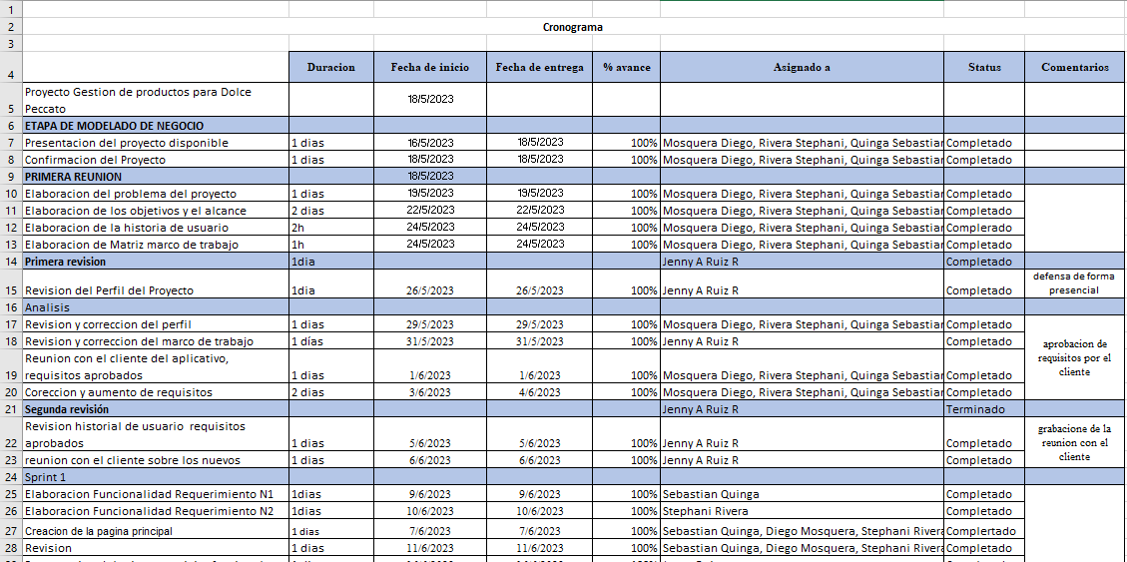
CRONOGRAMA

Slide 8
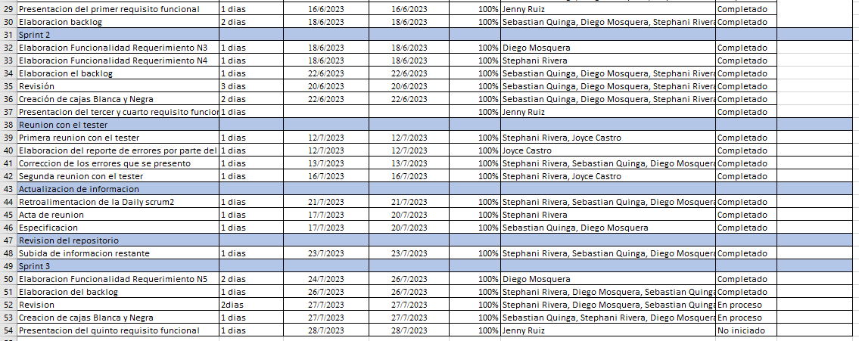
CRONOGRAMA

Slide 9
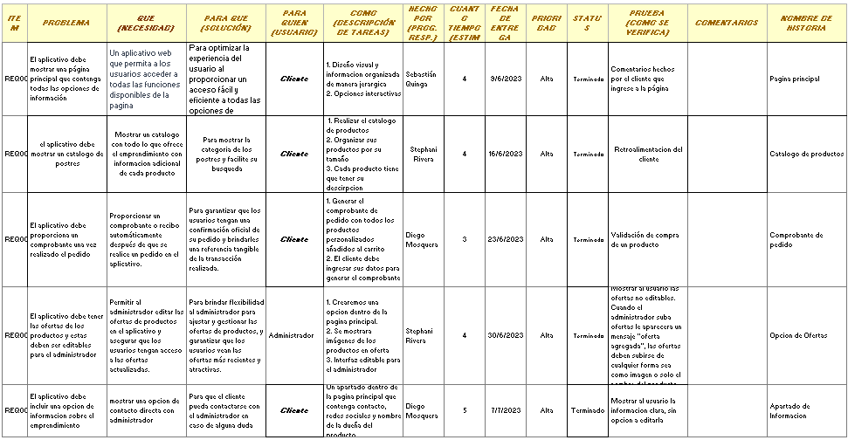
HISTORIAS DE USUARIO

Slide 10
CONCLUSIONES
El proyecto cuenta con objetivo general claro y detallado lo que nos permite partir correctamente el proceso para la entrega del mismo.
Ademas gracias a las herramientas como cronograma e historias de usuario y aplicando metodologias agiles se podra entregar un proyecto bien realizado.

